Slide 1
Εισαγωγή στην Ψυχολογία
Ανοικτά Ακαδημαϊκά Μαθήματα στο ΤΕΙ Αθήνας
Ενότητα 2: Θεωρητικές προσεγγίσεις της ψυχολογίας (1. Η ψυχαναλυτική Προσέγγιση)
Δρ. Κατερίνα Μανιαδάκη, Ψυχολόγος
Τμήμα Κοινωνικής Εργασίας
Το περιεχόμενο του μαθήματος διατίθεται με άδεια Creative Commons εκτός και αν αναφέρεται διαφορετικά | Το έργο υλοποιείται στο πλαίσιο του Επιχειρησιακού Προγράμματος «Εκπαίδευση και Δια Βίου Μάθηση» και συγχρηματοδοτείται από την Ευρωπαϊκή Ένωση (Ευρωπαϊκό Κοινωνικό Ταμείο) και από εθνικούς πόρους.

Slide 2
Θεωρητικές προσεγγίσεις της ψυχολογίας
Συμπεριφορική προσέγγιση
Γνωσιακή
προσέγγιση
“Psychology Symbol”, από p.Gordon διαθέσιμο με άδεια CC BY 2.0
Ψυχαναλυτική
προσέγγιση
Νευρο-
βιολογική
προσέγγιση
Φαινομενολογική προσέγγιση

Slide 3
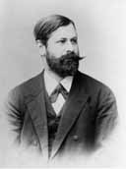
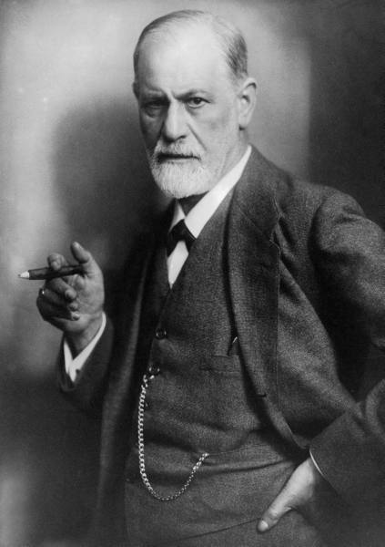
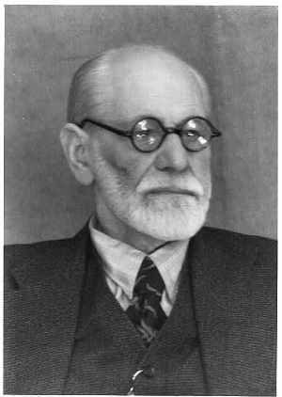
Η ψυχαναλυτική προσέγγιση
“Sigmund Freud”, διαθέσιμο με άδεια CC BY-NC-ND 3.0
“Sigmund Freud LIFE”, από Lobo διαθέσιμο ως κοινό κτήμα
“Sigmund Freud Anciano”, από File Upload Bot (Magnus Manske) διαθέσιμο με άδεια CC BY 2.0
Sigmund Freud 1856 - 1939

Slide 4
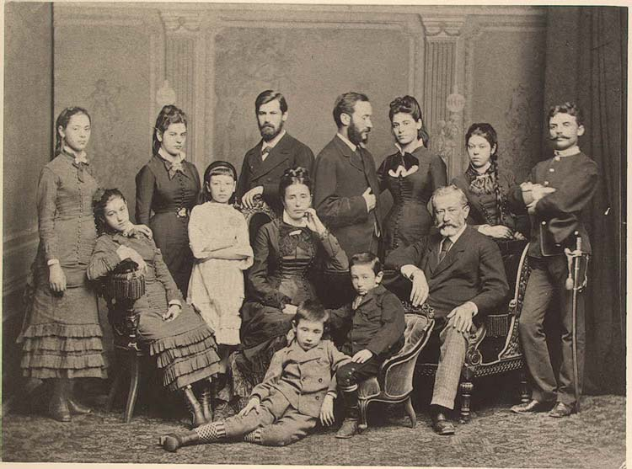
Η οικογένεια του Jacob Freud Βιέννη, 1878
O ιδρυτής της ψυχανάλυσης, S. Freud, γεννήθηκε στη Μοραβία, σε εβραϊκή οικογένεια. Ήταν ο μεγαλύτερος από 8 παιδιά και προήλθε από τον τρίτο γάμο του πατέρα του, ο οποίος χήρεψε δύο φορές. Η μητέρα του ήταν 19 ετών όταν παντρεύτηκε τον 39χρονο πατέρα του.
loc.gov

Slide 5
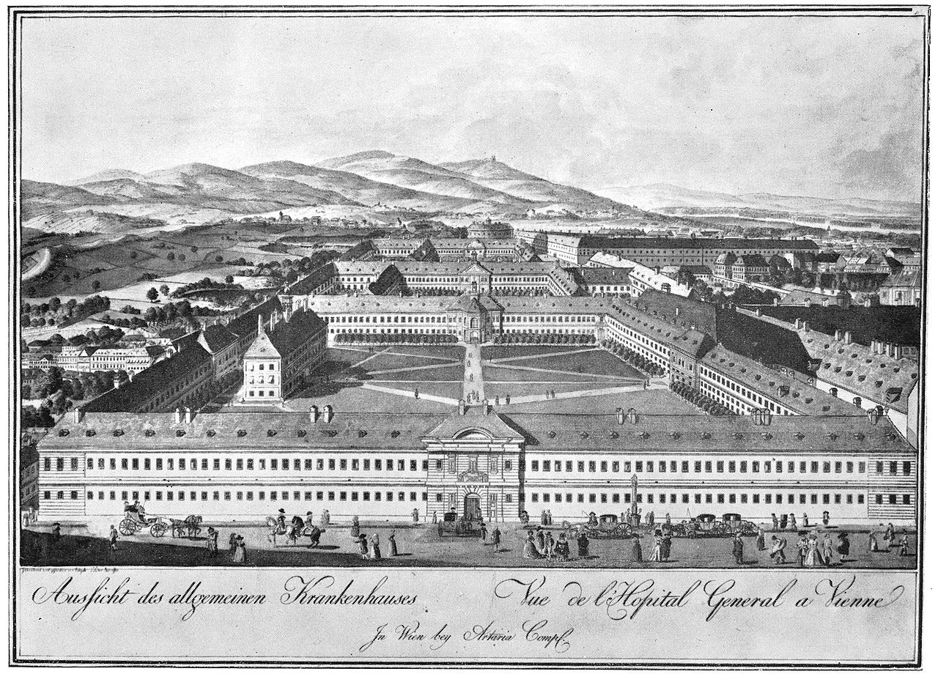
Το γενικό νοσοκομείο της Βιέννης (1582-1585)
Σε ηλικία 4 ετών, η οικογένειά του μετακινήθηκε στη Βιέννη, όπου ό Freud σπούδασε Ιατρική και εργάστηκε ως ψυχίατρος.
“AAKH-1784”, από Panoramafotos διαθέσιμο ως κοινό κτήμα

Slide 6
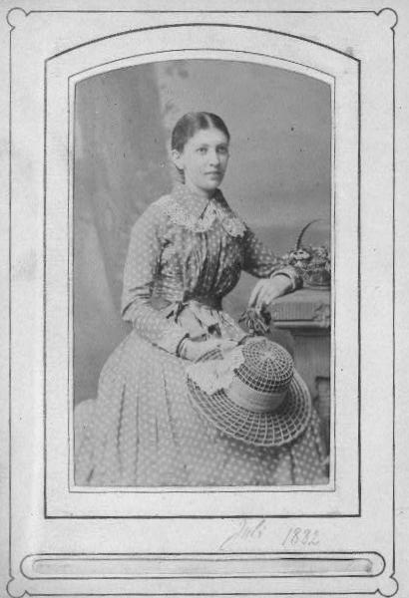
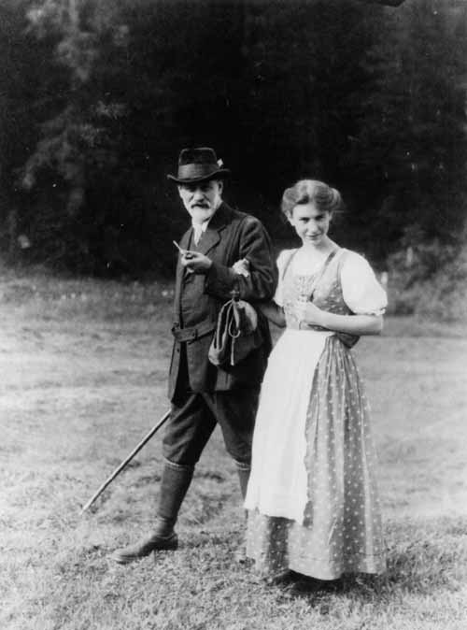
Η οικογένεια του Freud
To 1886 παντρεύτηκε και έκανε 6 παιδιά, ένα εκ των οποίων, την Άννα, η οποία ακολούθησε τα βήματά του.
Martha Bernays
Anna Freud
“Martha Bernays”, από Filip em διαθέσιμο ως κοινό κτήμα
“Sigmund en Anna”, από BotMultichill διαθέσιμο ως κοινό κτήμα

Slide 7
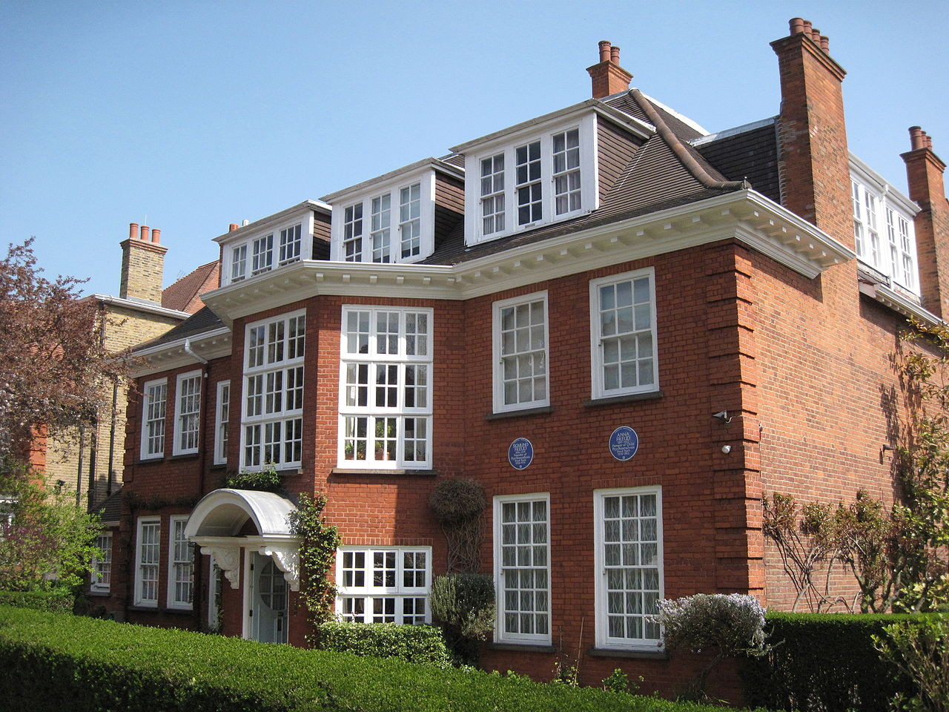
O θάνατος του Freud
Με την άνοδο των χιτλερικών στην εξουσία, αναγκάστηκε να φύγει για το Λονδίνο, επειδή ήταν Εβραίος. Εκεί πέθανε ένα χρόνο αργότερα από καρκίνο.
“Freud Museum London 2”, από Rup11 διαθέσιμο με άδεια CC BY-SA 3.0

Slide 8
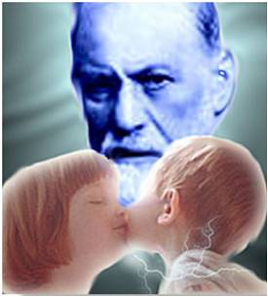
Η ψυχαναλυτική προσέγγιση
Η ψυχαναλυτική θεωρία προκάλεσε τεράστιο σκάνδαλο λόγω του προκλητικού για την εποχή («βικτωριανή») περιεχομένου της, το οποίο αποκάλυπτε τη σημασία και τις επιπτώσεις των σεξουαλικών ορμών και έδειχνε ότι ο πολιτισμός οικοδομείται πάνω στην καταπίεση των ορμών αυτών.
forum-religions.com

Slide 9
Βασικά χαρακτηριστικά της ψυχαναλυτικής θεωρίας
Δεν ασχολείται με το σύμπτωμα, αλλά με τις αιτίες που το προκαλούν, οι οποίες βρίσκονται στο ασυνείδητο.
Αναλύει τον ασυνείδητο ψυχικό βίο και τις επιδράσεις του στη σκέψη του ατόμου και στην ψυχική του υγεία (απαρχές κλινικής ψυχολογίας).
Προσπαθεί να βοηθήσει το άτομο να συνειδητοποιήσει τις εσωτερικές του συγκρούσεις, που το οδηγούν σε διαταραχή, και, μέσω αυτής της συνειδητοποίησης, να το οδηγήσει στην αλλαγή.

Slide 10
Ο ρόλος της σεξουαλικότητας στη θεωρία του Freud
“What's on a man's mind ??”, από 小帽(Hat) διαθέσιμο με άδεια CC BY-NC-ND 2.0

Slide 11
Τα χαρακτηριστικά της ψυχικής συσκευής
Η «ψυχική συσκευή» αντιστοιχεί με τον εσωτερικό ψυχικό κόσμο του ανθρώπου. Κύρια χαρακτηριστικά της είναι:
To ένστικτο της ζωής (libido)
Πρόκειται για την ψυχική ενέργεια προς την ηδονή (με την ευρύτερη έννοια), την πηγή για ενεργοποίηση και δημιουργία.
Tο ένστικτο του θανάτου
Πρόκειται για την αντίθετη δύναμη, η οποία γεννά αυτοκαταστροφικές παρορμήσεις, σκληρότητα και επιθετικότητα.

Slide 12
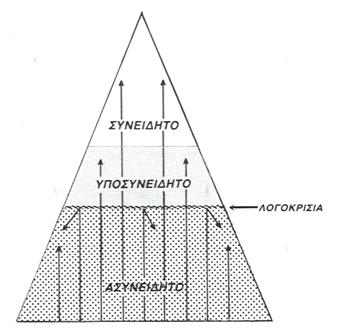
Η δομή της ψυχικής συσκευής (1 από 5)
Η ψυχική συσκευή αποτελείται από τρία συστήματα.
Το καθένα έχει τις δικές του λειτουργίες.
Ωστόσο βρίσκονται σε διαρκή αλληλεπίδραση, προκειμένου να καθορίσουν την ανθρώπινη συμπεριφορά.

Slide 13
Η δομή της ψυχικής συσκευής (2 από 5)
Σκέψεις, αντιλήψεις
Το συνειδητό
Η μικρή ποσότητα νοητικής λειτουργίας για την οποία έχουμε επίγνωση.
Εγώ
Αναμνήσεις, γνώσεις
Το υποσυνείδητο
Πράγματα τα οποία θα μπορούσαν να είναι συνειδητά αν θέλαμε.
Υπερεγώ
Εκείνο
Το ασυνείδητο
Πράγματα τα οποία δεν συνειδητοποιούμε και δεν έχουμε επίγνωση ότι υπάρχουν.
.
φόβοι, ανεπίτρεπτες επιθυμίες, βίαια ένστικτα, παράλογες επιθυμίες, εγωιστικές ανάγκες, τραυματικές εμπειρίες
“Iceberg: Photoshop power”, από pere διαθέσιμο με άδεια CC BY-NC-SA 2.0

Slide 14
Η δομή της ψυχικής συσκευής (3 από 5)
Εκείνο (id)
Πρόκειται για το πιο βασικό και πρωτόγονο συστατικό τμήμα της ψυχικής συσκευής.
Εκεί αποθηκεύονται οι ασυνείδητες επιθυμίες και τα ένστικτα.
Κυριαρχείται από την αρχή της ηδονής.
Ενδείξεις αυτού του τμήματος συναντώνται στα όνειρα, στις παραδρομές της γλώσσας, στα παιχνίδια των παιδιών, στις ψευδαισθήσεις των ψυχωτικών.

Slide 15
Η δομή της ψυχικής συσκευής (4 από 5)
Υπερεγώ (superego)
Πρόκειται για το κατεξοχήν λογικό τμήμα της ψυχικής συσκευής.
Με την εμφάνισή του, γεννιέται η κοινωνική ζωή αλλά και η ενοχή.
Εμπεριέχει το σύνολο των κανόνων, των ηθικών αξιών και των κριτηρίων που επιβάλλει η κοινωνία

Slide 16
Η δομή της ψυχικής συσκευής (5 από 5)
Εγώ (ego)
Πρόκειται για τον πραγματικό εαυτό.
Κυριαρχείται από την αρχή της πραγματικότητας.
Παίζει το ρόλο του μεσολαβητή ανάμεσα στις επιθυμίες του ανθρώπου και τους κανόνες του κοινωνικού περιβάλλοντος.
Η ανάπτυξη του ΕΓΩ ολοκληρώνεται στα πέντε πρώτα χρόνια της ζωής.

Slide 17
Freud’s theory of the personality
I NEED TO DO A BIT OF PLANNING TO GET IT
YOU CAN’T HAVE IT. IT’S NOT RIGHT
I WANT IT NOW!
EGO
SUPER EGO
ID
“first Human head sculpt with Blender ”, από Etory διαθέσιμο με άδεια CC BY-SA 3.0

Slide 18
Η δομή της ψυχικής συσκευής
Παρακολουθήστε το παρακάτω βίντεο:
Freud's Id, Ego, and Superego

Slide 19
Η αποτελεσματική προσαρμογή (1 από 4)
Σύμφωνα με την ψυχαναλυτική προσέγγιση, αποτελεσματική προσαρμογή είναι εκείνη κατά την οποία το άτομο αντιμετωπίζει τα προβλήματα που του δημιουργούνται με τέτοιο τρόπο ώστε να αναπτύσσει μια αρμονική σχέση με τους άλλους και παράλληλα να ικανοποιεί τις ανάγκες του και να διατηρεί την ακεραιότητά του.

Slide 20
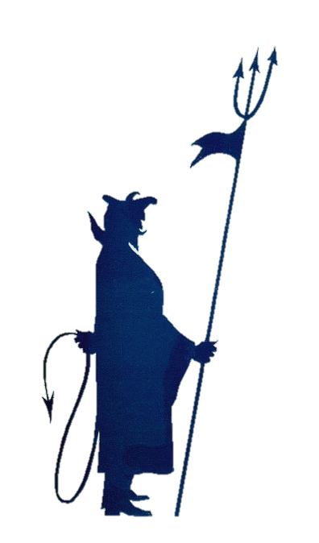
Η αποτελεσματική προσαρμογή (2 από 4)
Λοιπόν παιδιά εγώ κάνω κουμάντο. Για οτιδήποτε θέλετε, να απευθυνθείτε σε μένα.
Εντάξει
Εντάξει
Id
Superego
Ego
“Devil with a Guidon, 1960”, από Duke University Archives διαθέσιμο με άδεια CC BY-NC-SA 2.0
“silhouette4 ”, από augustoschwartz διαθέσιμο ως κοινό κτήμα.
“angel ”, από Nemo διαθέσιμο ως κοινό κτήμα.

Slide 21
Η νεύρωση
Ακούστε ! Εγώ κάνω κουμάντο και δεν είστε εδώ για να διασκεδάσετε. Ετοιμαστείτε για διπλή δόση άγχους με συνοδευτικό αρκετή ενοχή!
Πάει η διασκέδαση!
Ουπς!
Id
Superego
Ego
“Devil with a Guidon, 1960”, από Duke University Archives διαθέσιμο με άδεια CC BY-NC-SA 2.0
“silhouette4 ”, από augustoschwartz διαθέσιμο ως κοινό κτήμα.
“angel ”, από Nemo διαθέσιμο ως κοινό κτήμα.

Slide 22
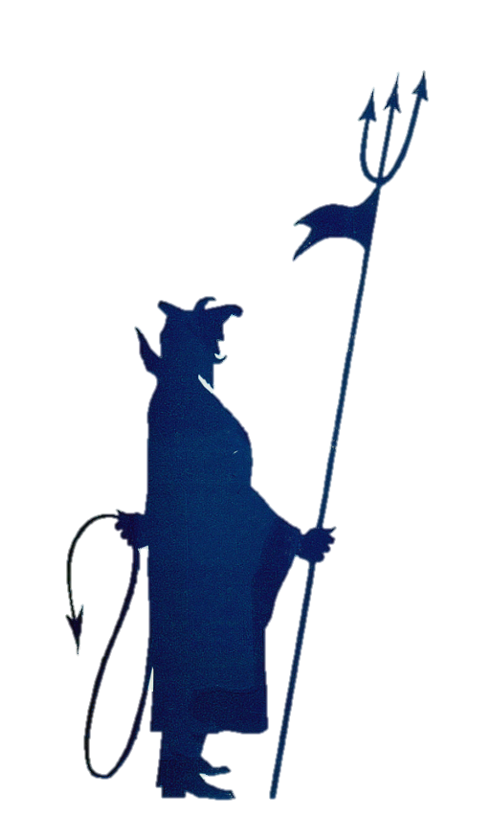
Η ψύχωση
Σεξ! Φαγητό! Ποτό! Ναρκωτικά! ΤΩΡΑ!
Ποιος έσβησε τα φώτα;
Id
Superego
Ego
“Devil with a Guidon, 1960”, από Duke University Archives διαθέσιμο με άδεια CC BY-NC-SA 2.0
“silhouette4 ”, από augustoschwartz διαθέσιμο ως κοινό κτήμα.
“angel ”, από Nemo διαθέσιμο ως κοινό κτήμα.

Slide 23
Η αποτελεσματική προσαρμογή (3 από 4)
psicologiad07.blogspot.gr

Slide 24
Η αποτελεσματική προσαρμογή (4 από 4)
Παρακολουθήστε το παρακάτω βίντεο:
ID, EGO e SUPEREGO

Slide 25
Οι μηχανισμοί άμυνας του εγώ (1 από 5)
Όταν το ΕΓΩ δεν αντέχει στις απαιτήσεις του ΥΠΕΡΕΓΩ, και πιέζεται από το ΕΚΕΙΝΟ, τότε κινητοποιεί τους μηχανισμούς άμυνας, προκειμένου να αντιμετωπίσει το άγχος που προκύπτει.

Slide 26
Οι μηχανισμοί άμυνας του εγώ (2 από 5)
Απώθηση
To Εγώ απωθεί στο ασυνείδητο σκέψεις ή επιθυμίες που απειλούν την ακεραιότητά του.
«Δεν θυμάμαι ότι με απήγαγαν όταν ήμουν 5 ετών. Είναι σαν να μην συνέβη ποτέ…»
«Αυτό συμβαίνει επειδή ήταν τόσο τραυματική εμπειρία που την απώθησες στο ασυνείδητό σου».
“Question Guy ”, από Scout διαθέσιμο ως κοινό κτήμα.
“Sigmund Freud LIFE”, από Lobo διαθέσιμο ως κοινό κτήμα

Slide 27
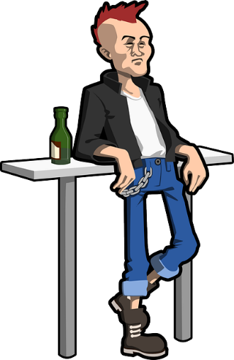
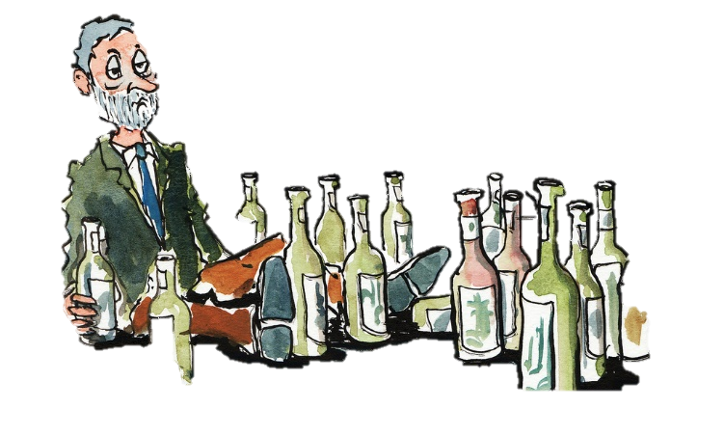
Οι μηχανισμοί άμυνας του εγώ (3 από 5)
Προβολή
Το άτομο αποδίδει σε άλλους τα προσωπικά ασυνείδητα συναισθήματά του.
«Φίλε μου έχεις πραγματικό πρόβλημα με το ποτό!»
«Εγώ;»
“Drunk illustration”, από Frits Ahlefeldt-Laurvig διαθέσιμο με άδεια CC BY-ND 2.0
“male”, από OpenClips διαθέσιμο ως κοινό κτήμα

Slide 28
Οι μηχανισμοί άμυνας του εγώ (4 από 5)
Μετάθεση
Το άτομο στρέφει τις ενορμήσεις του σε άλλο πρόσωπο από αυτό το οποίο του προκαλεί άγχος.
Παλινδρόμηση
Το άτομο οπισθοδρομεί σε προγενέστερα στάδια ψυχολογικής ανάπτυξης.
Άρνηση της πραγματικότητας
Το άτομο αρνείται να αναγνωρίσει την πραγματικότητα ενός τραυματικού γεγονότος.

Slide 29
Οι μηχανισμοί άμυνας του εγώ (5 από 5)
Αντιθετική συμπεριφορά
Το άτομο αναπτύσσει συμπεριφορά εντελώς αντίθετη από αυτή που απωθεί (π.χ. αν είναι εκδικητικός, υιοθετεί μια συμπεριφορά συγχώρεσης προς όποιον τον βλάπτει).
Εκλογίκευση
Το άτομο προσπαθεί με λογικά επιχειρήματα να αποδείξει στον ίδιο του τον εαυτό ότι οι πράξεις και επιθυμίες του είναι ορθές (π.χ. «Δεν πέρασα στην Ιατρική γιατί κατά βάθος δεν το ήθελα γιατί είναι ένα πολύ απαιτητικό επάγγελμα».)
Ταύτιση
Το άτομο αφομοιώνει τα χαρακτηριστικά ενός προτύπου, θεσμού ή ιδεολογίας και μεταβάλλεται σε αντίγραφό του.
Εξιδανίκευση
Το άτομο μετατρέπει μία σεξουαλική η επιθετική ενόρμηση σε κάποια ανώτερη δραστηριότητα, η οποία επιδιώκει την κοινωνική επιδοκιμασία (π.χ. βρίσκει διέξοδο στην καλλιτεχνική δραστηριότητα.

Slide 30
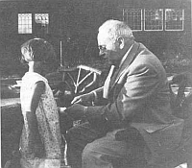
Οι μαθητές του Freud: Alfred Adler
« Η κληρονομικότητα και το περιβάλλον μας δίνουν τα τούβλα. Η τελική μορφή του οικοδομήματός μας εξαρτάται από εμάς!
“Adler-child”, από Hiro-adler διαθέσιμο ως κοινό κτήμα

Slide 31
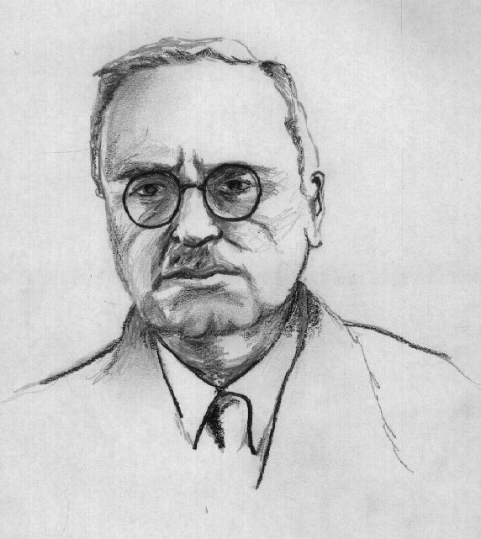
Η βασική διαφορά μεταξύ Freud και Adler
Για τον Freud, το βασικό κίνητρο της συμπεριφοράς είναι η ικανοποίηση σεξουαλικών αναγκών. Οι άνθρωποι κινητοποιούνται από τα ένστικτά τους.
Για τον Adler, το βασικό κίνητρο της συμπεριφοράς είναι η προσπάθεια τελειοποίησης του εαυτού, αποδοχής από τους άλλους και πραγμάτωσης των προσωπικών στόχων.
“Sigmund Freud Anciano”, από File Upload Bot (Magnus Manske) διαθέσιμο με άδεια CC BY 2.0
“Alfred Adler”, από Obersachse διαθέσιμο ως κοινό κτήμα

Slide 32
Οι μαθητές του Freud: Carl Yung
Τα τρία επίπεδα συνείδησης
ΕΓΩ
Ομοιάζει με το συνειδητό επίπεδο του Freud.
ΠΡΟΣΩΠΙΚΟ ΑΣΥΝΕΙΔΗΤΟ
Ομοιάζει με το υποσυνείδητο και το ασυνείδητο επίπεδο του Freud.
ΣΥΛΛΟΓΙΚΟ ΑΣΥΝΕΙΔΗΤΟ
Αποθήκη αναμνήσεων που κληρονομούνται από τους κοινούς μας προγόνους.

Slide 33
Τέλος Ενότητας

Slide 34
Σημειώματα

Slide 35
Σημείωμα Αναφοράς
Copyright Τεχνολογικό Εκπαιδευτικό Ίδρυμα Αθήνας, Κατερίνα Μανιαδάκη 2014. Κατερίνα Μανιαδάκη. «Εισαγωγή στην Ψυχολογία. Ενότητα 2: Θεωρητικές προσεγγίσεις της ψυχολογίας (1. Η ψυχαναλυτική Προσέγγιση)». Έκδοση: 1.0. Αθήνα 2014. Διαθέσιμο από τη δικτυακή διεύθυνση: ocp.teiath.gr.

Slide 36
Σημείωμα Αδειοδότησης
Το παρόν υλικό διατίθεται με τους όρους της άδειας χρήσης Creative Commons Αναφορά, Μη Εμπορική Χρήση Παρόμοια Διανομή 4.0 [1] ή μεταγενέστερη, Διεθνής Έκδοση. Εξαιρούνται τα αυτοτελή έργα τρίτων π.χ. φωτογραφίες, διαγράμματα κ.λ.π., τα οποία εμπεριέχονται σε αυτό. Οι όροι χρήσης των έργων τρίτων επεξηγούνται στη διαφάνεια «Επεξήγηση όρων χρήσης έργων τρίτων».
Τα έργα για τα οποία έχει ζητηθεί άδεια αναφέρονται στο «Σημείωμα Χρήσης Έργων Τρίτων».
[1] http://creativecommons.org/licenses/by-nc-sa/4.0/
Ως Μη Εμπορική ορίζεται η χρήση:
που δεν περιλαμβάνει άμεσο ή έμμεσο οικονομικό όφελος από την χρήση του έργου, για το διανομέα του έργου και αδειοδόχο
που δεν περιλαμβάνει οικονομική συναλλαγή ως προϋπόθεση για τη χρήση ή πρόσβαση στο έργο
που δεν προσπορίζει στο διανομέα του έργου και αδειοδόχο έμμεσο οικονομικό όφελος (π.χ. διαφημίσεις) από την προβολή του έργου σε διαδικτυακό τόπο
Ο δικαιούχος μπορεί να παρέχει στον αδειοδόχο ξεχωριστή άδεια να χρησιμοποιεί το έργο για εμπορική χρήση, εφόσον αυτό του ζητηθεί.

Slide 37
Επεξήγηση όρων χρήσης έργων τρίτων
©
Δεν επιτρέπεται η επαναχρησιμοποίηση του έργου, παρά μόνο εάν ζητηθεί εκ νέου άδεια από το δημιουργό.
διαθέσιμο με άδεια CC-BY
Επιτρέπεται η επαναχρησιμοποίηση του έργου και η δημιουργία παραγώγων αυτού με απλή αναφορά του δημιουργού.
διαθέσιμο με άδεια CC-BY-SA
Επιτρέπεται η επαναχρησιμοποίηση του έργου με αναφορά του δημιουργού, και διάθεση του έργου ή του παράγωγου αυτού με την ίδια άδεια.
διαθέσιμο με άδεια CC-BY-ND
Επιτρέπεται η επαναχρησιμοποίηση του έργου με αναφορά του δημιουργού.
Δεν επιτρέπεται η δημιουργία παραγώγων του έργου.
διαθέσιμο με άδεια CC-BY-NC
Επιτρέπεται η επαναχρησιμοποίηση του έργου με αναφορά του δημιουργού.
Δεν επιτρέπεται η εμπορική χρήση του έργου.
διαθέσιμο με άδεια CC-BY-NC-SA
Επιτρέπεται η επαναχρησιμοποίηση του έργου με αναφορά του δημιουργού
και διάθεση του έργου ή του παράγωγου αυτού με την ίδια άδεια.
Δεν επιτρέπεται η εμπορική χρήση του έργου.
διαθέσιμο με άδεια CC-BY-NC-ND
Επιτρέπεται η επαναχρησιμοποίηση του έργου με αναφορά του δημιουργού.
Δεν επιτρέπεται η εμπορική χρήση του έργου και η δημιουργία παραγώγων του.
διαθέσιμο με άδεια
CC0 Public Domain
Επιτρέπεται η επαναχρησιμοποίηση του έργου, η δημιουργία παραγώγων αυτού και η εμπορική του χρήση, χωρίς αναφορά του δημιουργού.
διαθέσιμο ως κοινό κτήμα
Επιτρέπεται η επαναχρησιμοποίηση του έργου, η δημιουργία παραγώγων αυτού και η εμπορική του χρήση, χωρίς αναφορά του δημιουργού.
χωρίς σήμανση
Συνήθως δεν επιτρέπεται η επαναχρησιμοποίηση του έργου.

Slide 38
Διατήρηση Σημειωμάτων
Οποιαδήποτε αναπαραγωγή ή διασκευή του υλικού θα πρέπει να συμπεριλαμβάνει:
το Σημείωμα Αναφοράς
το Σημείωμα Αδειοδότησης
τη δήλωση Διατήρησης Σημειωμάτων
το Σημείωμα Χρήσης Έργων Τρίτων (εφόσον υπάρχει)
μαζί με τους συνοδευόμενους υπερσυνδέσμους.

Slide 39
Χρηματοδότηση
Το παρόν εκπαιδευτικό υλικό έχει αναπτυχθεί στo πλαίσιo του εκπαιδευτικού έργου του διδάσκοντα.
Το έργο «Ανοικτά Ακαδημαϊκά Μαθήματα στο ΤΕΙ Αθήνας» έχει χρηματοδοτήσει μόνο την αναδιαμόρφωση του εκπαιδευτικού υλικού.
Το έργο υλοποιείται στο πλαίσιο του Επιχειρησιακού Προγράμματος «Εκπαίδευση και Δια Βίου Μάθηση» και συγχρηματοδοτείται από την Ευρωπαϊκή Ένωση (Ευρωπαϊκό Κοινωνικό Ταμείο) και από εθνικούς πόρους.

